Slide 1


Contrato con proveedores
|

Slide 2
Descripción del proceso
Beneficios
Los contratos (pedidos abiertos) son acuerdos con el proveedor para suministrar materiales o servicios según unas condiciones acordadas y dentro de un determinado período. Los contratos se diferencian por lo siguiente:
Contratos de cantidad: se solicita una determinada cantidad de un producto durante un período especificado.
Contratos de valor: se acuerda la compra de mercancías o servicios por un valor específico.
Reducción de los costes de aprovisionamiento
Obtención de suministros
Transparencia en los acuerdos de proveedor
Creación de plan de embarques y envío de releases contra contrato a proveedores
Roles organizacionales
Comprador

Slide 3
Premisas, comentarios, funcionalidad y/o reglas de negocio del cliente
Agregar premisas, comentarios, funcionalidad y/o reglas del negocio específicas del cliente

Slide 4
Agregados funcionales y/o interfaces
Agregar los agregados funcionales y/o interfaces que interactúan en este proceso

Slide 5
Contrato con proveedores
Negociación con Proveedor
Plan Requerimiento Materiales MRP
Requisición de servicios
Comprador
Existe contrato (pedido abierto)
Cotización?
ME31K
Creación de contrato (pedido abierto)
No
No
Si
Si
ME12
Modificación registro info (lista de precios)
Se Requiere Cambiar Lista de Precios
ME32K
Modificación de contrato (pedido abierto)
Cotización a proveedores
Aprobación
Requerida
ME35K
Aprobación de contrato (pedido abierto)
Si
Si
No
No
Aviso a
Proveedores
ME33K
Imprimir contrato (pedido abierto)
Enviar contrato a proveedor
Plan Requerimiento Materiales MRP

Slide 6
Aceptación del plano de negocio
Contrato con Proveedores
Firma del Key User
Firma del Consultor
<Nombre del usuario clave>
<Nombre del usuario clave>

Slide 7
Simbología
Símbolo | Definición | Símbolo | Definición
 | Proceso vinculado. Existe un diagrama a detalle de este proceso. |  | Conector . Conecta pasos específicos del proceso.
 | Actividad manual. Cubre un paso del proceso realizado manualmente por el usuario fuera del sistema. |  | Evento o actividad externa al proceso.
 | Actividad en SAP. Cubre un paso del proceso realizado en el sistema SAP, especifica una transacción a utilizar. |  | Decisión. Identifica una decisión a ser tomada por el usuario en el proceso lo cual deriva en diferentes actividades a realizar.
 | Impresión. Identifica un documento impreso (ej. Reporte, forma) |  | Engloba actividades / transacciones relacionadas
 | Actividad agregado funcional/interface. Cubre un paso del proceso realizado en el sistema SAP con un agregado funcional o a través de una interface desarrolada. |  | Flujo a seguir. Identifica la secuencia normal de pasos a seguir en el proceso

Slide 8
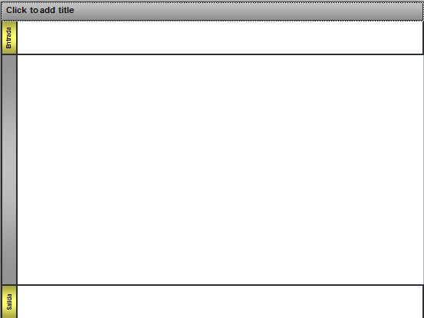
Descripción del layout
Título del diagrama
Entradas del proceso: Identifica procesos, eventos y/o actividades externas que influyen en el curso de eventos del escenario.
Roles responsables: Identifica un rol de usuario, unidad organizacional o grupo que es responsable de la ejecución de los pasos englobados en el renglón.
Flujo del proceso. En este espacio se encuentran los pasos fuera y dentro del sistema, decisiones, otros procesos a ser ejecutados por los roles responsables
Salida del proceso. Identifica el fin del procesos o la salida a otros procesos, eventos y/o actividades.

